Slide 1
파이썬 뿌수기
Playing Atari with Deep Reinforcement Learning
이해중
16th August, 2020

Slide 2
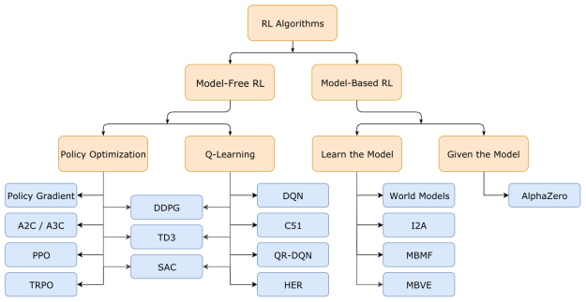
참고사항
해당 자료는 PR12 – 005 : Playing Atari with Deep Reinforcement Learning, NIPS 2013(workshop?), 김성훈님의 자료를 토대로 다음의 자료들의 내용을 합쳐서 만들었습니다.
Reinforcement Learning: An Introduction, Second edition, in progress
파이썬 케라스로 배우는 강화학습
강화학습 기초 이론 (팡요랩)

Slide 3
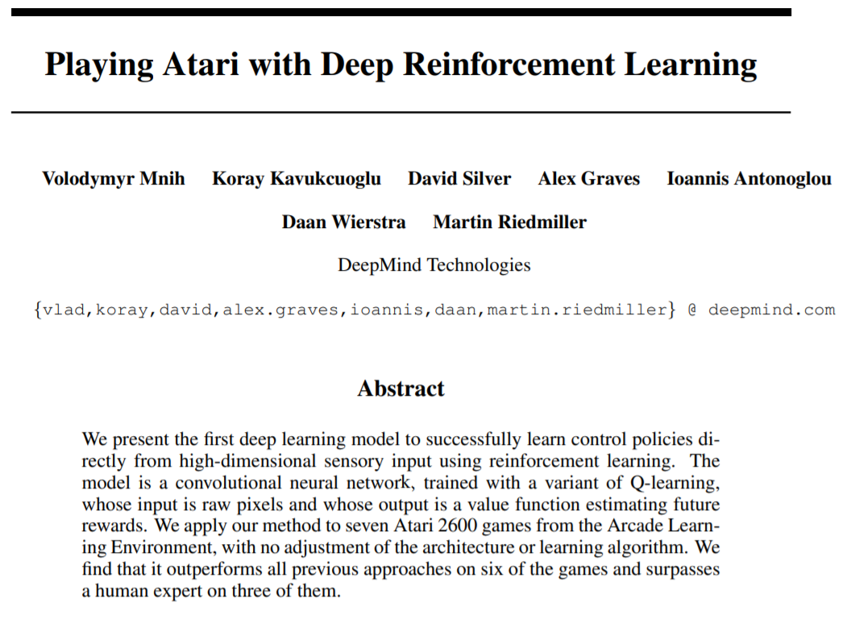
Playing Atari with Deep Reinforcement Learning
Contents
Introduction
Background
Related work
Deep Reinforcement Learning
Preprocessing and Model Architecture
Experiments
Training and Stability
Visualizing the Value Function
Main Evaluation
Conclusion
Appendix (Reinforcement Algorithms)
Keywords
Cart-Pole
Machine Learning based control

Slide 4
Playing Atari with Deep Reinforcement Learning
Introduction
Challenge of RL (Learning to control agents directly from high-dimensional sensory inputs like vision and speech)
RL applications have relied on hand-crafted features combined with linear value functions or policy representation. [problem to solve : problems]
Recent advances in deep learning[DNN,CNN,RNN] have made it possible to extract high-level features from raw sensory data. [supervised learning + unsupervised learning]
★Reinforcement Learning + Deep Learning ★

Slide 5
Playing Atari with Deep Reinforcement Learning
Introduction
However reinforcement learning presents several challenges from a deep learning perspective.
Firstly, most successful deep learning applications to date have required large amounts of hand labelled training data. RL algorithms, on the other hand, must be able to learn from a scalar reward signal that is frequently sparse, noisy and delayed. The delay between actions and resulting rewards, which can be thousands of timesteps long, seems particularly daunting when compared to the direct association between inputs and targets found in supervised learning.
CNN with a variant Q-learning
Another issue is that most deep learning algorithms assume the data samples to be independent, while in reinforcement learning one typically encounters sequences of highly correlated states. Furthermore, in RL the data distribution changes as the algorithm learns new behaviours, which can be problematic for deep learning methods that assume a fixed underlying distribution.
Experience replay

Slide 6
Playing Atari with Deep Reinforcement Learning
Introduction
Challenge of RL (Learning to control agents directly from high-dimensional sensory inputs like vision and speech)
RL applications have relied on hand-crafted features combined with linear value functions or policy representation. [problem to solve : problems]
Recent advances in deep learning[DNN,CNN,RNN] have made it possible to extract high-level features from raw sensory data. [supervised learning + unsupervised learning]
★Reinforcement Learning + Deep Learning ★

Slide 7
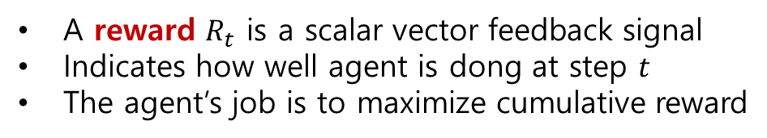
Background
Reward
A reward $R_{t}$ is a scalar vector feedback signal
Indicates how well agent is dong at step $t$
The agent’s job is to maximize cumulative reward
Reinforcement learning is based on the reward hypothesis
Definition (Reward Hypothesis)
All goals can be described by the maximization of expected cumulative reward
Sequential Decision Making
Goal : select actions to maximize total future reward
Actions may have long term sequences
Reward may be delayed
It may be better to sacrifice immediate reward to gain more
long-term reward

Slide 8
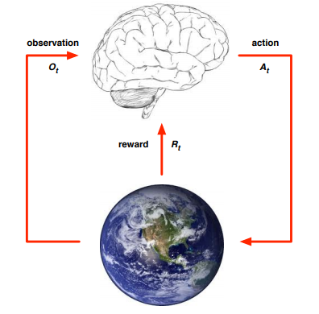
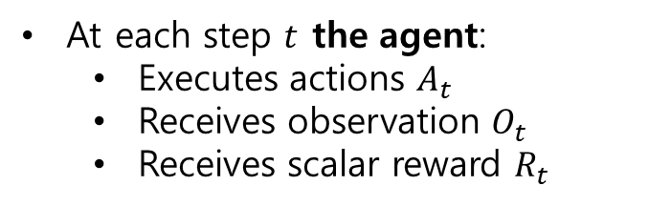
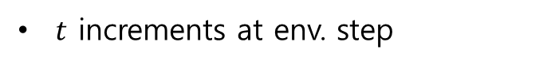
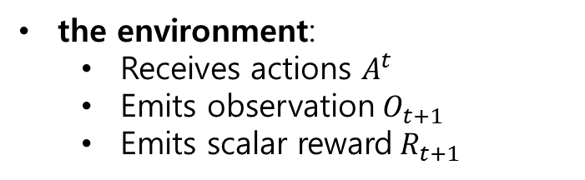
Background
Agent and Environment
At each step $t$ the agent:
Executes actions $A_{t}$
Receives observation $O_{t}$
Receives scalar reward $R_{t}$
Agent
the environment:
Receives actions $A^{t}$
Emits observation$O_{t+1}$
Emits scalar reward$R_{t+1}$
$t$ increments at env. step
Environments

Slide 9
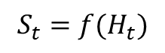
Background
History and State
The history(Experience) is the sequence of observations, actions, rewards
$H_{t}=$ $O_{1},R_{1},A_{1},O_{2},R_{2},A_{2}, …, A_{t−1},O_{t},R_{t}$
i.e. all observable variables up to time $t$
What happens next depends on the history:
The agent selects actions
The environment selects observations/rewards
State is the information used to determine what happens next
Formally, state is a function of the history:
$$S_{t}=f(H_{t})$$

Slide 10
Background
An RL agent may include one or more of these components:
Policy : agent’s behaviour function
Value function : how good is each state and/or action
Model : agent’s representation of the environment

Slide 11
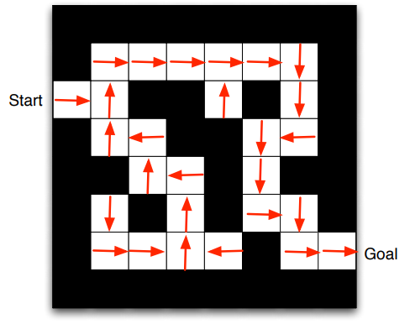
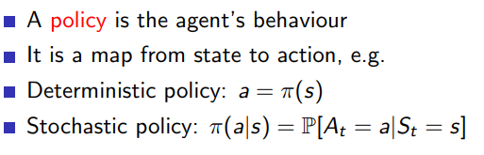
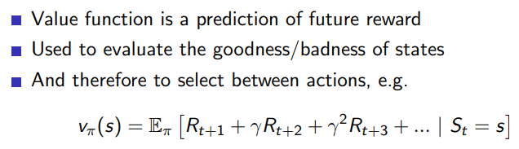
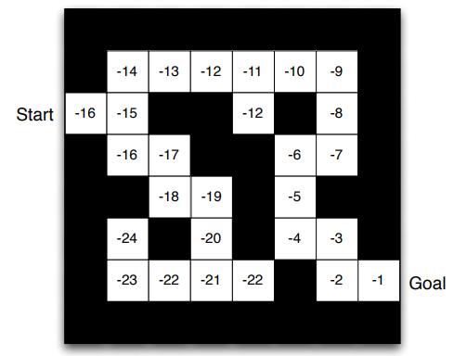
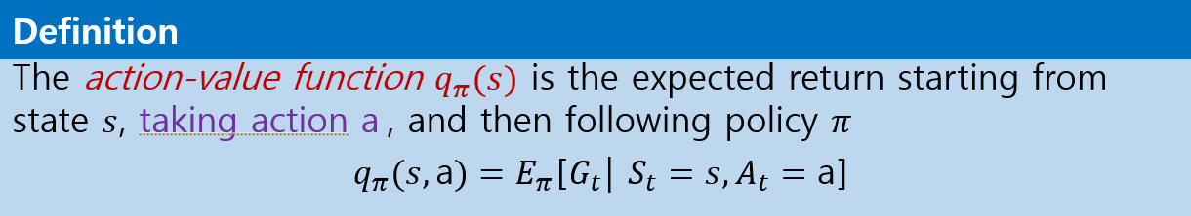
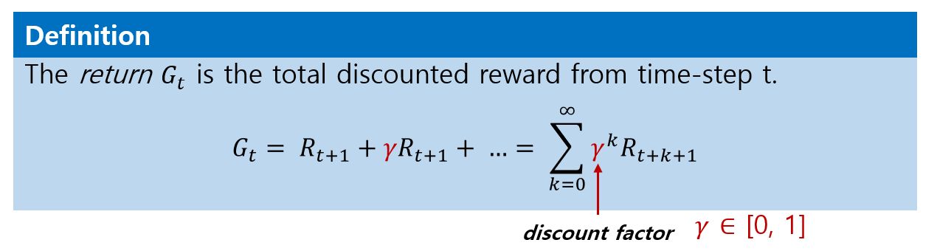
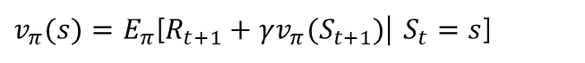
Background
Policy
항상 일정한 정책
확률적 정책
Value function
현재 상태 “s” 에서 value가 얼마인지 정량적으로 표현해주는 함수
$v_{π}(s)=E_{π}$[$R_{t+1}+γv_{π}(S_{t+1})$| $S_{t}=s$]
Q-function (action-value function)
How much reward will I get from action a in state s

Slide 12
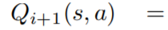
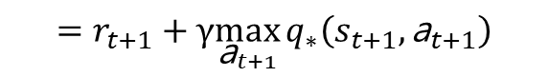
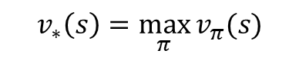
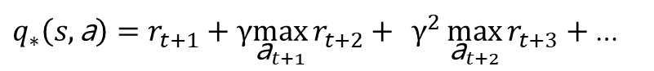
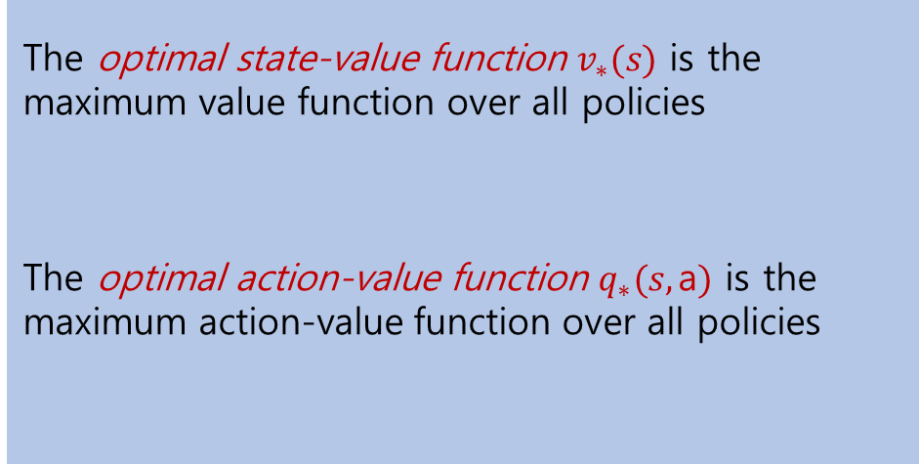
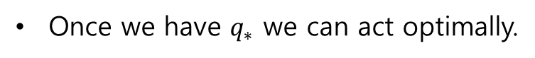
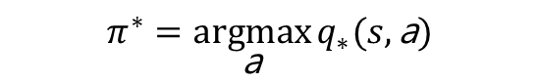
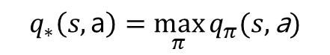
Background
Optimal Value Functions(Q-function)
An optimal value function is the maximum achievable value
Optimal value maximizes over all decisions. Informally
Definition
$q_{∗}\left(s,\text{a}\right)=r_{t+1}+γ\max_{{\text{a}}_{t+1}}{r_{t+2}+ }$ $γ^{2}\max_{{\text{a}}_{t+2}}{r_{t+3}+ }$…
The optimal state-value function $v_{∗}(s)$ is the maximum value function over all policies
The optimal action-value function $q_{∗}(s,\text{a})$ is the maximum action-value function over all policies
$$=r_{t+1}+γ\max_{{\text{a}}_{t+1}}{q_{∗}\left(s_{t+1},{\text{a}}_{t+1}\right)}$$
$$v_{∗}\left(s\right)=\max_{π}{v_{π}(s)}$$
Formally, optimal values decompose into a Bellman equation
$$q_{∗}\left(s,\text{a}\right)=E_{s′}\left[r+γ\max_{{\text{a}}^{′}} q_{∗}\left(s′,\text{a}′\right)\right| s,\text{a} ]$$
$$q_{∗}\left(s,\text{a}\right)=\max_{π}{q_{π}(s,\text{a})}$$
The basic idea behind many reinforcement learning algorithms is to estimate the action-value function, by using the Bellman equation as an iterative update
Once we have $q_{∗}$ we can act optimally.
$$π^{∗}=\underset{\text{a}}{argmax}{q_{∗}(s,\text{a})}$$

Slide 13
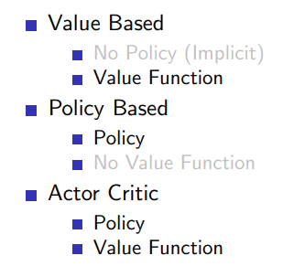
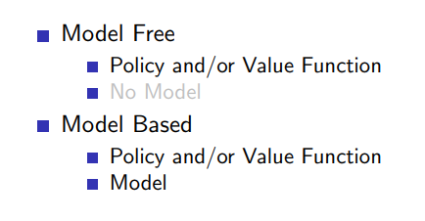
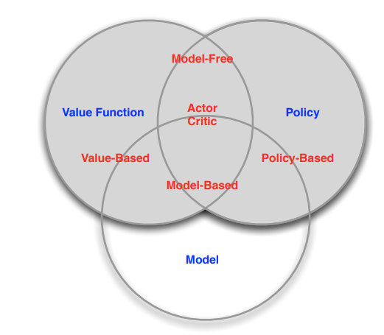
Background
Categorizing RL agents
이 논문에서 다루는 것은 Q-Learning으로 value function을 다루기 때문에 value based

Slide 14
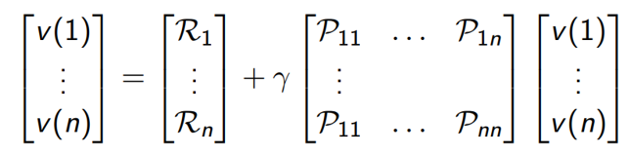
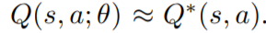
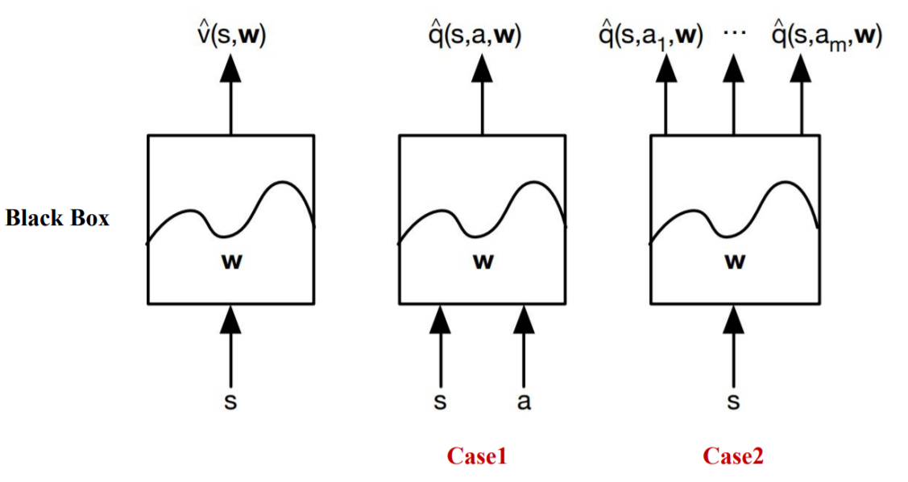
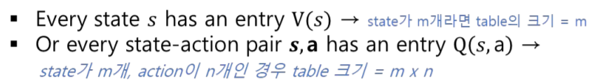
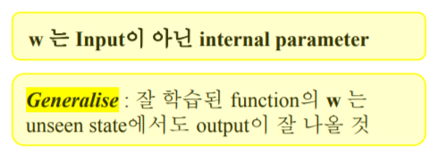
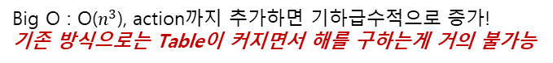
Background
Value Function Approximation
Reinforcement learning can be used to solve large problems
Problem with large MDPs:
There are too many states and/or actions to store in memory
It is too slow to learn the value of each state individually
it is common to use a function approximator to estimate the action-value function
Bellman Equation in Matrix Form (large MDPs)
Q-network
Big O : O($n^{3}$), action까지 추가하면 기하급수적으로 증가!
기존 방식으로는 Table이 커지면서 해를 구하는게 거의 불가능

Slide 15
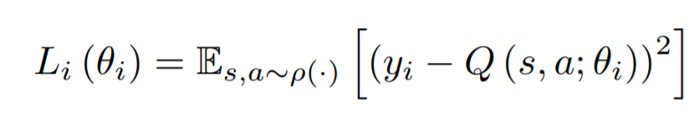
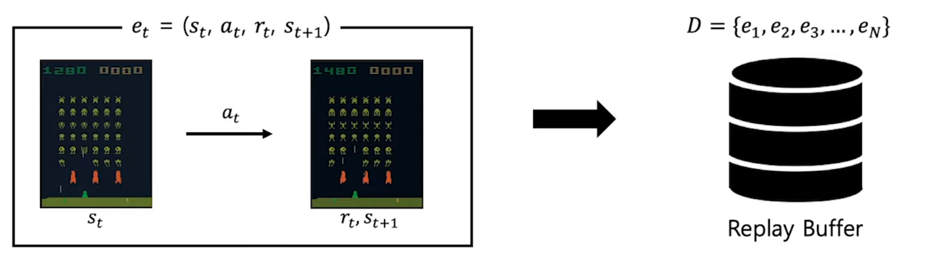
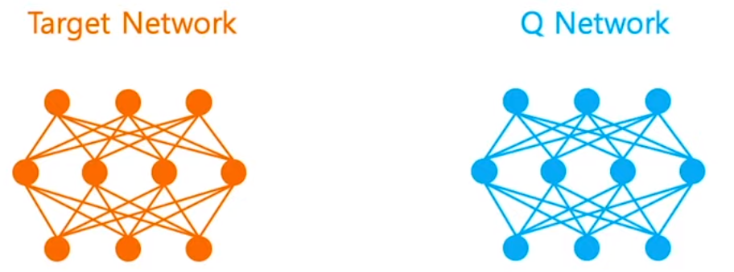
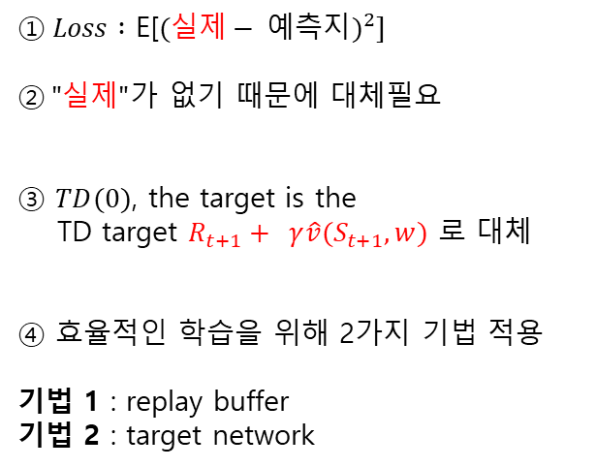
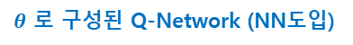
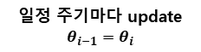
Background (9/6 추가 설명)
Loss of Q-network
the behaviour distribution ($ε$-Greedy Policy)
True value function (신)
target
$① Loss :$ E[${\text{(}\text{실}제− 예\text{측지})}^{2}]$
$②\text{ "}\text{실}제"가$ 없기 때문에 대체필요
③ $TD(0)$, the target is the
TD target $R_{t+1}+ γ\hat{v}(S_{t+1}, w)$ 로 대체
④ 효율적인 학습을 위해 2가지 기법 적용
기법 1 : replay buffer
기법 2 : target network
$θ$ 로 구성된 Q-Network (NN도입)
Differentiating the loss function with respect to
the weights we arrive at the following gradient,
기법 1
기법 2
off-policy
일정 주기마다 update
$$θ_{i−1}=θ_{i}$$

Slide 16
Related Work
TD-Gamma

Slide 17
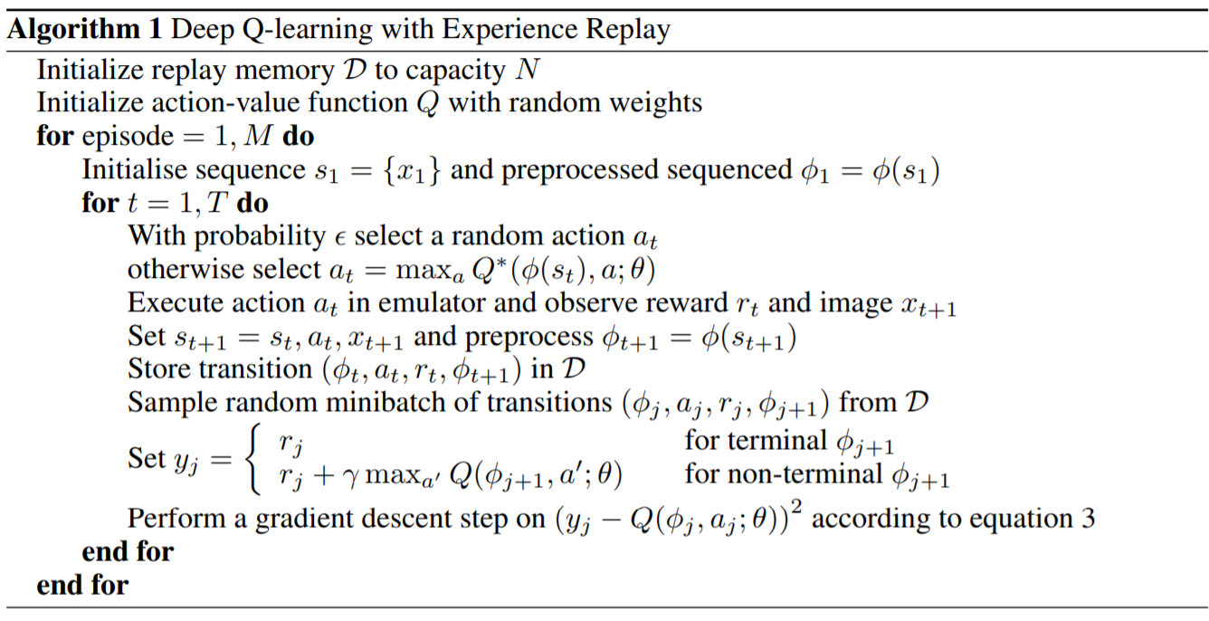
Deep Reinforcement Learning
Pseudocode (DQN with Using experience replay)

Slide 18
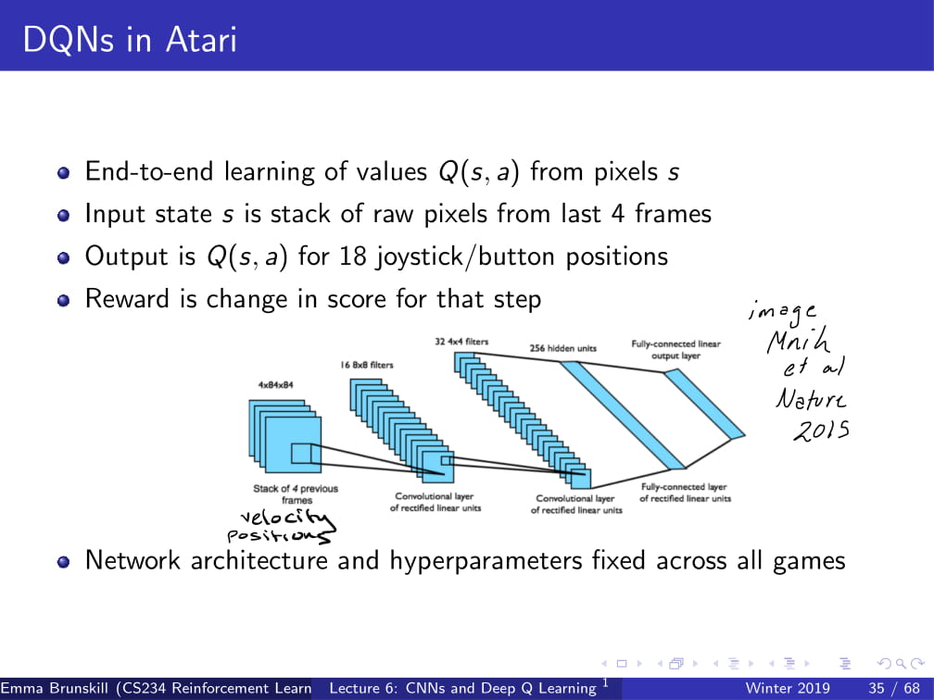
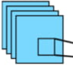
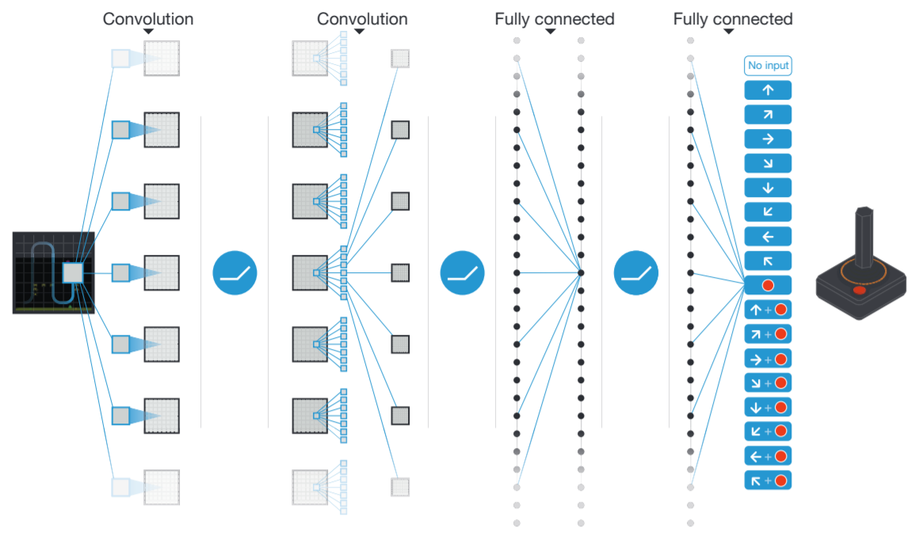
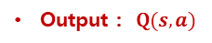
Deep Reinforcement Learning
Preprocessing and Model Architecture
Atari frames : 210 x 160 x 128 (width, height, RGB)
Down sampling
frames : 110 x 84 x 1(gray-scale)
Cropping
input frames : ( 84 x 84 ) x 4 장 (이유 :공의 방향이나 속도들을 알기 위해)
Output : $\text{Q}(s,a)$

Slide 19
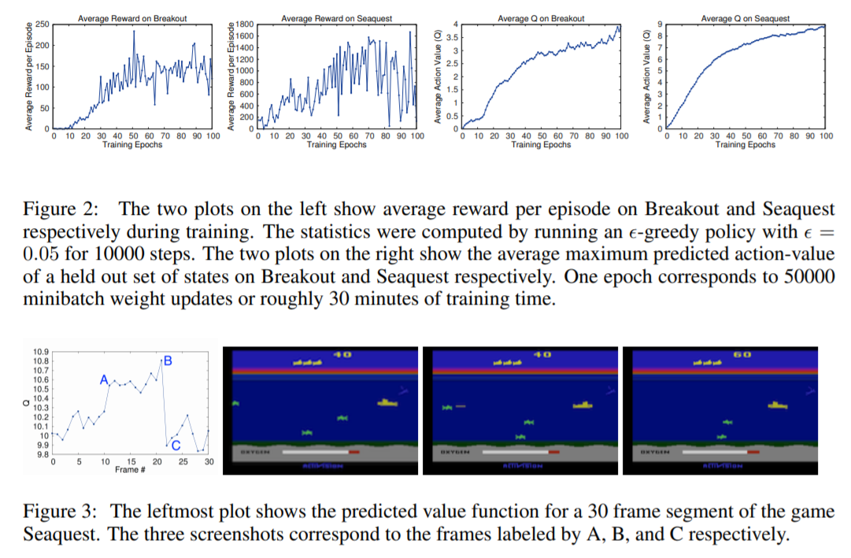
Experiments

Slide 20
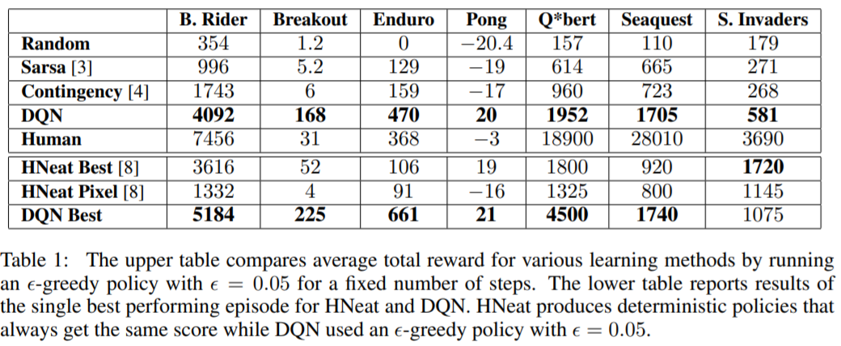
Experiments

Slide 21
Conclusion
New deep learning model for reinforcement learning. (DQN)
We also presented a variant of online Q-learning that combines stochastic minibatch updates with experience replay memory to ease the training of deep networks for RL

Slide 22
Code Review

Slide 23
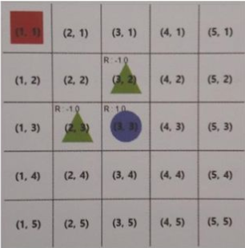
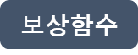
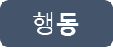
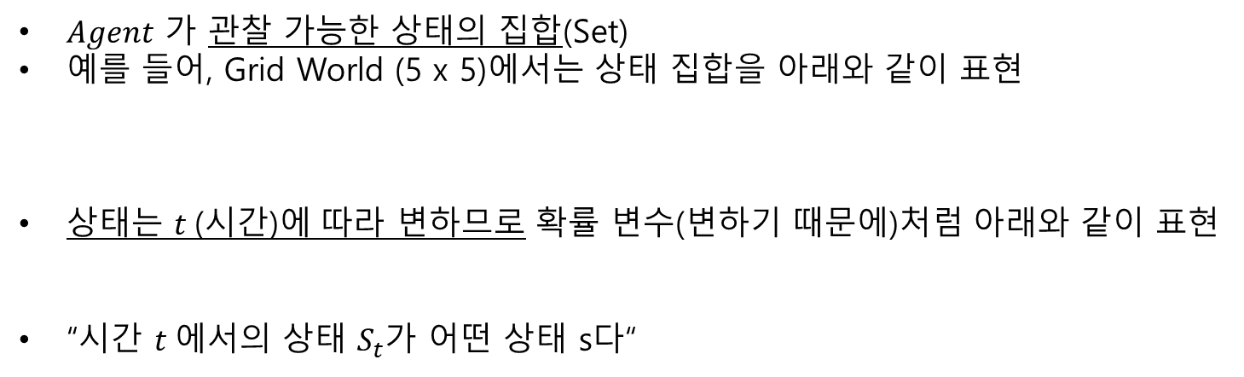

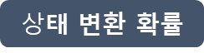
Appendix
MDP (Markov Decision Process)
강화학습은 순차적으로 행동을 계속 결정해야 하는 문제를 푸는 것
이를 수학적으로 표현한 것이 MDP
MDP 의 구성 요소
상태
$행$동
$보$상함수
$상$태 변환 확률
$감$가율
상태 (State) – 현재 상황을 나타내는 정보
$Agent$ 가 관찰 가능한 상태의 집합(Set)
예를 들어, Grid World (5 x 5)에서는 상태 집합을 아래와 같이 표현
상태는 $t$(시간)에 따라 변하므로 확률 변수(변하기 때문에)처럼 아래와 같이 표현
“시간 $t 에$서의 상태 $S_{t}$가 어떤 상태 s다“
$$S=\{\left(1,1\right),\left(2,1\right),\left(1,2\right),…,(5,5)\}$$
$$S_{t}=\text{s}$$
Grid World (5 x 5)

Slide 24





Appendix
행동 (Action)
$Agent$가 취할 수 있는 행동의 집합
예를 들어, Grid World (5 x 5)에서는 행동의 집합
“시간 $t 에$서의 행동 $\text{a}$“
$$A=\left\{up, down, right, left\right\}$$
$$A_{t}=a$$
보상 함수 (Reward) – 행동의 좋고 나쁨을 알려주는 정보
Grid World (5 x 5)
$Agent$ 가 한 행동에 대한 $Environment이$ 제공하는 피드백 (학습할 수 있는 유일한 정보)
“시간 $t 에$서 상태가 $S_{t}=\text{s}$이고, 행동이 $A_{t}=a$ 일 때 $Agent$ 가 받을 보상
기댓값 표현 ? , 조건부확률의 표현 ? , $t+1$ 에서 받는 보상 ?
$$R_{s}^{a}=E\left[R_{t+1}\right|S_{t}=\text{s},A_{t}=a]$$
Reward를 에이전트에게 주는 것은 환경이고 환경에 따라서 같은 상태에서 같은 행동을 취하더라도 다른 보상을 줄 수 있기 때문에, 이 모든 경우를 고려하기 위해 기댓값으로 계산
환경이 에이전트에게 알려주는 것이
t+1 시점이므로 $R_{t+1} 이$라고 표현

Slide 25



Appendix
상태 변환 확률 (State Transition Probability)
상태 s 에서 행동 $a$를 취했을 때 다른 상태 s’에 도달할 확률
예를 들면, 옆에서 바람이 불거나, 갑자기 넘어지거나, 미끄러지는 경우 (알 수 없는 환경 탓)
$$P_{ss′}^{a}=P\left[S_{t+1}\right|S_{t}=\text{s},A_{t}=a]$$
감가율 (Discount Factor)
$Agent$는 현재 받을 수 있는 Reward와 미래 받을 수 있는 Reward를 구분해야 함
감가율을 고려한 미래 보상의 현재 가치
$$γ ∈[0, 1]$$
$$γ^{k−1}R_{t+k}$$

Slide 26





Appendix
정책 (Policy)
모든 상태에서 에이전트가 할 행동 (강화학습의 목표)
학습 중일 때는 확률적으로 여러 개의 행동을 선택하지만, 최적의 행동은 1개
$π\left(a | s\right)=P\left[A_{t}=a \right| S_{t}=\text{s}]$
에이전트와 환경의 상호작용
어떻게 행동을 선택?
정책의 예시
판단의 기준이 필요
에이전트가 환경에서 자신의 상태를 관찰
그 상태에서 어떠한 기준에 따라 행동을 선택
선택한 행동을 환경에서 실행
환경으로부터 다음 상태와 보상을 받음
보상을 통해 에이전트가 가진 정보를 수정함
가치 함수
에이전트와 환경의 상호작용

Slide 27





Appendix
가치함수 (Value Function) – [상태가치함수 와 행동가치함수로 구분]
만약 즉각적인 보상만을 고려해서 행동을 선택한다면?
보상은 딜레이 된다.
어떤 행동이 그 보상을 얻게 했는지 명확하지 않음
세 가지 문제점
감가율 도입
단순합
반환값($G_{t}$)

Slide 28



Appendix
상태 가치함수 (State Value Function)
지금 상태에서 미래에 받을 것이라고 기대하는 보상의 합 = 가치함수
$${\text{v}}_{π}\left(s\right)=E_{π}\left[R_{t+1}+γ{\text{v}}_{π}\left(s_{t+1}\right) \right| S_{t}=s]$$
행동 가치함수 (Action Value Function or Q Function)
지금 상태에서 각 행동을 선택했을 때, 미래에 받을 것이라 기대하는 보상의 합 = 큐 함수
$${\text{q}}_{π}\left(s,a\right)=E_{π}\left[R_{t+1}+γq_{π}\left(s_{t+1},a_{t+1}\right) \right| S_{t}=s,A_{t}=a]$$

Slide 29









Appendix
벨만 기대 방정식 (Bellman Equation)
현재 상태의 가치함수와 다음 상태의 가치함수와의 관계
${\text{v}}_{π} ,{\text{q}}_{π}$ 의 관계식
${\text{v}}_{π} 에$ 대한 벨만기대방정식
${\text{q}}_{π} 에$ 대한 벨만기대방정식
그대로 대입
일단 Pass

Slide 30





Appendix
벨만 최적 방정식 (Bellman Equation)
최적의 정책은 최적의 가치함수를 받게 하는 정책
${\text{v}}_{π} 에$ 대한 벨만최적방정식
${\text{q}}_{π} 에$ 대한 벨만최적방정식
그대로 대입
Max 함수로 인해 해를 구할 수 없음
non-linear
No closed form solution (in general)
Many Iterative solution methods
Value Iteration
Policy Iteration
Q-learning
SARSA
（
（

Slide 31


Appendix
Dynamic Programming
순차적 행동 결정 문제
MDP
벨만 기대 방정식
벨만 최적 방정식
Dynamic Programming
다른 PPT로 설명
Policy Iteration
Value Iteration
Reinforcement Learning
SARSA
Q-Learning
강화학습 알고리즘의 흐름도
Bellman Expectation Equation
Bellman Optimality Equation

Slide 32

Appendix
Dynamic Programming의 한계
Policy Iteration & Value Iteration은 계산을 빠르게 하는 것이지 “학습”을 하는게 아님
계산 복잡도
차원의 저주
환경에 대한 완벽한 정보가 필요
모델이 없이 학습하는 강화학습
환경의 모델은 무엇일까? MDP에서 환경의 모델은 “상태변환확률” 과 “보상”
환경의 모델 = $P_{ss′}^{a}$, $R_{s}^{a}$
자연현상을 정확하게 모델링하는 것은 불가능에 가까움
모델을 정확히 알기 어려운 경우에 시스템의 입력과 출력 사이의 관계를 알기 위해 두 가지 방법으로 접근
할 수 있는 선에서 정확한 모델링을 한 다음에 모델링 오차에 대한 부분을 실험을 통해 조정 (“한계점”)
모델 없이 환경과의 상호작용을 통해 입력과 출력 사이의 관계를 학습 (“강화학습”)
앞으로 나오는 강화학습은 모두 모델이 없는 환경을 말함

Slide 33



Appendix
강화학습과 정책 평가 1 : 몬테카를로 예측
사람의 학습 방법과 강화학습의 학습 방법
사람 : 학습의 많은 부분을 그냥 바둑을 두면서 진행, 또한 바둑을 둔 후에 복기를 하면서 어디서 어떤 잘못을 했고 어떻게 고쳐야 하는가를 생각
강화학습 (반복)
일단 한다
자신을 평가
평가한 대로 자신을 업데이트
Agent가 겪은 경험을 통해 가치함수를 업데이트
강화학습에서의 예측과 제어
Bellman Expected Equation
위 식을 계산하려면 가능한 모든 상황을 고려해 $E_{π}$ 을 계산해야 함 (model을 모르기 때문에 불가능)
강화학습에서는 적당한 추론을 통해 원래 참 가치함수의 값을 예측(Prediction)하는 것
더 나아가 Action을 할 수 있도록 발전시키는 것을 제어(Control)이라고 부름.
Dynamic Programming에서 “Policy Iteration”은
“Policy Evaluation(정책 평가)”와 “Policy Improvement(정책 발전)”으로 구성
“Policy Evaluation”는 현재의 Policy에 대해 ${\text{v}}_{π}\left(s\right)$(가치함수)를 계산하는 과정
“Policy Evaluation”에 사용하는 “Bellman Expected Equation”
$${\text{v}}_{π}\left(s\right)=E_{π}\left[R_{t+1}+γ{\text{v}}_{π}\left(s_{t+1}\right) \right| S_{t}=s]$$

Slide 34




Appendix
강화학습과 정책 평가 1 : 몬테카를로 예측
몬테카를로 근사의 예시
원의 넓이 구하기 (반지름을 아는 경우, 방정식 이용)
원의 넓이 구하기 (반지름을 모르는 경우, 몬테카를로 근사[샘플링])
$$S=πr^{2}$$
A
A
A
A
B
11개의 점을 무작위로 찍어보자
Sampling
B
$$\frac{S(A)}{S(B)}\sim \frac{1}{11} \sum_{i=1}^{11}{\text{I}({red_dot}_{i}}∈A)=\frac{4}{11}$$
if $n →\text{∞}\text{,}$ then
$$\frac{1}{n} \sum_{i=1}^{n}{\text{I}({red_dot}_{i}}∈A)=\frac{S(A)}{S(B)}$$
Monte-Carlo 추정은 무한히 반복하면 원래 값에 가까워진다.
강화학습에서 몬테카를로 근사를 어떻게 사용하는지 확인해보자.

Slide 35




Appendix
강화학습과 정책 평가 1 : 몬테카를로 예측
sampling과 Monte-Carlo prediction
Policy Evaluation 과정에서 몬테카를로 근사를 사용해 가치함수 추정
원의 넓이를 추정할 때는 점이 하나의 sample (점을 찍는 것이 “sampling”)
가치함수를 추정할 때는 Agent가 한 번 환경에서 Episode를 진행하는 것이 “sampling”
이 sampling 을 통해 얻은 sample의 평균으로 참 가치함수를 추정함
Sampling
+
평균
=
가치함수 추정
가치함수 정의 (모델을 알면 계산 가능함)
$${\text{G}}_{t}=R_{t+1}+{γR}_{t+2}+ …+γ^{T−t+1}R^{T}$$
$${\text{v}}_{π}\left(s\right)=E_{π}\left[R_{t+1}+{γR}_{t+2}+ …+γ^{T−t+1}R^{T}\right| S_{t}=s]$$
$$=E_{π}\left[R_{t+1}+γ{\text{v}}_{π}\left(s_{t+1}\right) \right| S_{t}=s]$$
$$=\sum_{a∈A}{π(a|s)(R_{t+1}+γ\sum_{s^{′}∈S}{P_{ss^{′}}^{a}{\text{v}}_{π}\left(s^{′}\right)})}$$
$P_{ss^{′}}^{a}$ 와 $R_{t+1}$ 을 알아야 계산이 가능 (모델을 모르기 때문에 계산 못함)
Sampling을 통해 “기댓값”을 계산하지 않고 sample들의 평균으로 참 가치함수를 “예측“

Slide 36

















Appendix
강화학습과 정책 평가 1 : 몬테카를로 예측
환경의 모델을 몰라도 여러 Episode를 통해 구한 ${\text{G}}_{i}$(반환값)의 평균을 통해 ${\text{v}}_{π}\left(s\right)$를 추정
$${\text{G}}_{1}(S_{1})$$
$${\text{v}}_{π}\left(s\right) \sim \frac{1}{N(s)}\sum_{i=1}^{N(s)}{{\text{G}}_{i}(s)}$$
$$S_{T}$$
$${\text{G}}_{2}(S_{1})$$
$$S_{1}$$
$$S_{T}$$
$${\text{G}}_{3}(S_{1})$$
$N(s)$ : 상태 s를 여러 번의 Episode 동안 방문한 횟수
$$S_{T}$$
${\text{G}}_{i}(s)$ : 그 상태를 방문한 i번째 Episode에서 s의 반환값
$S_{1}$를 지나간 3번의 Episode에서 반환값들의 평균
n개의 반환값을 통해 평균을 취한 가치함수를 ${\text{V}}_{n+1}$이라고 하자. (V는 s를 생략함, v와 같음)
${\text{V}}_{n+1 }= \frac{1}{n}\sum_{i=1}^{n}{{\text{G}}_{i}}=\frac{1}{n}$(${\text{G}}_{n}+\sum_{i=1}^{n−1}{{\text{G}}_{i}}$)
$=\frac{1}{n}$(${\text{G}}_{n}+(n−1)\frac{1}{(n−1)}\sum_{i=1}^{n−1}{{\text{G}}_{i}}$)
$오$차
$\text{V}(s)=\text{V}(s)$+ $\frac{1}{n}$($\text{G}(s)−\text{V}(s)$)
$=\frac{1}{n}$(${\text{G}}_{n}+(n−1)$ ${\text{V}}_{n}$)
이전의 가치함수
$$step−size$$
$\text{V}(s)=\text{V}(s)$+ $α$($\text{G}(s)−\text{V}(s)$)
$=\frac{1}{n}$(${\text{G}}_{n}+n{\text{V}}_{n}−{\text{V}}_{n}$)
Monte-Carlo 예측에서 가치함수 업데이트의 일반식
$={\text{V}}_{n}$+ $\frac{1}{n}$(${\text{G}}_{n}−{\text{V}}_{n}$)
예측 동안에 계속 ${\text{G}}_{n}$(새로운 반환값)이 들어와서 평균을 취할 때 어떤 식으로 평균을 취하는지 보여준다.

Slide 37





Appendix
강화학습과 정책 평가 1 : 몬테카를로 예측
앞으로 강화학습 방법에서 가치함수를 업데이트하는 것은 아래식의 변형일 뿐이므로 정확히 이해 필요
$오$차
$\text{V}(s)=\text{V}(s)$+ $\frac{1}{n}$($\text{G}(s)−\text{V}(s)$)
$$step−size$$
$\text{V}(s)=\text{V}(s)$+ $α$($\text{G}(s)−\text{V}(s)$)
Monte-Carlo 예측에서 가치함수 업데이트의 일반식
$\text{G}(s)$ : update 목표
$α$($\text{G}(s)−\text{V}(s)$) : 업데이트 크기
다음 Temporal-difference prediction(시간차 예측) 방법에서는 위 1번의 update의 목표가 변하고 나머지는 동일

Slide 38





Appendix
강화학습과 정책 평가 2 : 시간차 예측
Temporal-difference Prediction(시간차 예측)
강화학습에서 가장 중요한 idea 중 하나가 바로 시간차(Temporal-difference)
Monte-Carlo Prediction은 real-time이 아님
Episode의 끝이 없거나 길이가 긴 경우 방법은 적합하지 않음
따라서, Episode가 아닌 time-step마다 가치함수를 update하는 방법을 필요로 함
가치함수를 업데이트 하기 위해서 Episode가 끝날 때까지 기다려야함
매 time-step마다 Agent는 현재의 ${\text{S}}_{t}$에서 행동을 하나 선택하고
환경으로부터 보상 R을 받고 다음 상태 ${\text{S}}_{t+1}$ 을 알게 된다.
$G_{t}$ 는 Episode가 끝나야 값을 알 수 있음
$\text{V}({\text{S}}_{t}) ← \text{V}({\text{S}}_{t})$+ $α$($G_{t}−\text{V}({\text{S}}_{t})$)
$\text{V}({\text{S}}_{t}) ← \text{V}({\text{S}}_{t})$+ $α$($R+γ\text{V}({\text{S}}_{t+1})− \text{V}({\text{S}}_{t})$)
Monte-Carlo 예측에서 가치함수 업데이트 식
Temporal-difference 예측에서 가치함수 업데이트 식
$R+γ\text{V}\left({\text{S}}_{t+1}\right)$ : update 목표
$α$($R+γ\text{V}({\text{S}}_{t+1})−\text{V}(s)$) : 업데이트 크기
시간차 예측에서 업데이트의 목표는 반환값과 달리 실제의 값은 아님, 즉 업데이트 목표도 정확하지 않은 상태에서 가치함수를 업데이트 하는 것 (Bootstrap)
시간차 예측은 충분히 많은 샘플링을 통해 업데이트하면 참 가치함수에 수렴하며, Monte-Carlo 방법보다 효율적으로 빠른 시간 안에 참 가치함수에 근접함

Slide 39


Appendix
강화학습 알고리즘 I : 살사
(최적 가치함수 수렴)
SARSA(살사)
DP의 Policy Iteration은 “Policy Evaluation” 및 “Policy Improvement”을 번갈아서 실행하는 과정
강화학습에서 GPI문제를 해결하는 방법으로 Monte-Carlo 및 Time-Difference 예측이 있었음
Time-Difference에 대해서만 살펴보면, GPI의 “탐욕정책발전”은 주어진 가치함수에 대해 새로운 정책을 얻는 과정
Time-Difference에서는 time-step마다 가치함수를 “현재 상태”에 대해서만 update하므로 GPI에서처럼 모든 상태의 정책을 발전시킬 수 없음
해결 방안 : “Time-Difference” + “Value Iteration”
GPI = Generalized Policy Iteration
별도의 정책 없이 단지 가치함수(Q function 도입)에 대해 탐욕적으로 움직임
GPI
Policy Evaluation
Greedy Policy Improvement
Time-Difference Control
Time-Difference Prediction
Greedy Policy
“GPI”와 “시간차 제어”의 관계
$π^{′}=$ $\underset{a∈A}{argmax}{[R_{s}^{a}+{γP}_{ss^{′}}^{a}\text{V}(s^{′})]}$
모델을 모르기 때문에, Time-Difference Control의
탐욕 정책으로 사용 불가
“GPI”의 탐욕 정책 발전
현재 상태의 큐함수를 보고 판단하면,
환경의 모델을 몰라도 된다.

Slide 40





Appendix
강화학습 알고리즘 I : 살사
SARSA(살사)
큐함수에 따라 행동을 선택하려면 Agent는 가치함수가 아닌 큐함수의 정보를 알아야함
따라서 시간차 제어에서 업데이트하는 대상이 가치함수가 아닌 큐함수임
시간차 제어에서 큐함수를 업데이트하려면 역시 sample이 있어야 함.
[${\text{S}}_{t},{\text{A}}_{t}$, $R_{t+1},{\text{S}}_{t+1},{\text{A}}_{t+1}$] (여기서 SARSA 유래)
하지만, 경험이 부족한 초기의 Agent는 잘못된 학습으로 가게 할 가능성이 큼
목적 : 충분한 경험을 통해 Agent가 보유하고 있는 큐함수들이 최적에 가까워져야함
방법 : $ε$-탐욕 정책을 활용해 Exploration 하자.
$π^{′}=$ $\underset{a∈A}{argmax}{[R_{s}^{a}+{γP}_{ss^{′}}^{a}\text{V}(s^{′})]}$
$π^{′}=$ $\underset{a∈A}{argmax}{ Q(s,a) }$
“GPI”의 탐욕 정책 발전
“Q-function”을 사용한 탐욕 정책
$\text{Q}({\text{S}}_{t},{\text{A}}_{t}) ←\text{Q}({\text{S}}_{t},{\text{A}}_{t})$+$α$($R+γ\text{Q}({\text{S}}_{t+1},{\text{A}}_{t+1})−\text{Q}({\text{S}}_{t},{\text{A}}_{t})$)
“시간차 제어”에서 Q-function 업데이트

Slide 41



Appendix
강화학습 알고리즘 I : 살사
SARSA(살사)
SARSA 는 아래 두 단계로 구성
GPI
Policy Evaluation
Greedy Policy Improvement
SARSA
Time-Difference Prediction
$ε$-Greedy Policy
“GPI”와 “SARSA”의 관계
$ε$-Greedy Policy를 통해 sample [${\text{S}}_{t},{\text{A}}_{t}$, $R_{t+1},{\text{S}}_{t+1},{\text{A}}_{t+1}$] 획득
획득한 sample로 다음 식을 통해 $\text{Q}({\text{S}}_{t},{\text{A}}_{t})$ update
$\text{Q}({\text{S}}_{t},{\text{A}}_{t}) ←\text{Q}({\text{S}}_{t},{\text{A}}_{t})$+$α$($R+γ\text{Q}({\text{S}}_{t+1},{\text{A}}_{t+1})−\text{Q}({\text{S}}_{t},{\text{A}}_{t})$)
“SARSA” 에서 Q-function 업데이트

Slide 42




Appendix
강화학습 알고리즘 II : Q-Learning
SARSA(살사)는 충분한 Exploration을 위해 $ε$-Greedy Policy을 사용 (단점 존재)
SARSA 는 On-Policy Temporal-Difference Control, 즉 자신이 행동한 대로 학습하는 시간차 제어
탐험을 위해 선택한 $ε$-Greedy Policy 때문에 Agent는 오히려 최적 Policy(정책)을 학습하지 못하고 잘못된 정책을 학습함
하지만, 강화학습에 있어서 탐험은 절대적으로 필요한 부분이다. 충분한 탐험을 하지 않으면 마찬가지로 최적 Policy를 학습하지 못하기 때문.
이를 해결하기 위해 “Off-Policy Temporal-Difference Control” 사용, 이를 Q-Learning(큐러닝)이라고 함.
① $ε$-greedy 정책 중 greedy 하게 이동
② Exploration
= Q(s’, a‘) = -1
$\text{Q}({\text{S}}_{t},{\text{A}}_{t}) ←\text{Q}({\text{S}}_{t},{\text{A}}_{t})$+$α$($R+γ\text{Q}({\text{S}}_{t+1},{\text{A}}_{t+1})−\text{Q}({\text{S}}_{t},{\text{A}}_{t})$)
“SARSA” 에서 Q-function 업데이트
“SARSA” 에서 일종의 갇혀버리는 현상이 발생

Slide 43






Appendix
강화학습 알고리즘 II : Q-Learning
Off-Policy : 현재 행동하는 정책과는 독립적으로 학습한다는 것 (즉, 행동하는 정책과 학습하는 정책을 따로 분리)
Agent는 행동하는 정책으로 지속적인 탐험을 하면서 따로 목표 정책을 둬서 학습은 목표 정책에 따라서 함
하지만, SARSA에서는 따로 Policy가 존재하지 않으며 단지 현재 큐함수에 따라 행동을 선택하는 것이 정책
큐러닝은 어떻게 구현했을까? [on-policy vs off-policy]
실제 다음 상태 s’에서 다음 행동을 해보는 것이 아니라
다음 상태 s’에서 가장 큰 큐함수를 가지고 업데이트하는 것
① $ε$-greedy 정책
① $ε$-greedy 정책
② Exploration
($ε$-greedy 정책)
② q function update (not action)
$\text{Q}({\text{S}}_{t},{\text{A}}_{t}) ←\text{Q}({\text{S}}_{t},{\text{A}}_{t})$+$α$($R+γ\text{Q}({\text{S}}_{t+1},{\text{A}}_{t+1})−\text{Q}({\text{S}}_{t},{\text{A}}_{t})$)
“SARSA” 에서 Q-function 업데이트
[${\text{S}}_{t},{\text{A}}_{t}$, $R_{t+1},{\text{S}}_{t+1},{\text{A}}_{t+1}$]
[${\text{S}}_{t},{\text{A}}_{t}$, $R_{t+1},{\text{S}}_{t+1}$]
“Bellman 최적 방정식＂
$\text{Q}({\text{S}}_{t},{\text{A}}_{t}) ←\text{Q}({\text{S}}_{t},{\text{A}}_{t})$ +$α$($R+γ\max_{\text{a}′}{\text{Q}({\text{S}}_{t+1},\text{a}′)}−\text{Q}({\text{S}}_{t},{\text{A}}_{t})$)
“Q-Learning” 에서 Q-function 업데이트

Slide 44




Appendix
정리
강화학습과 정책 평가 I : 몬테카를로 예측
강화학습과 정책 평가 II : 시간차 예측
강화학습 알고리즘 I : SARSA(살사)
강화학습 알고리즘 II : Q-Learning(큐러닝)
$\text{V}({\text{S}}_{t}) ← \text{V}({\text{S}}_{t})$+ $α$($G_{t}−\text{V}({\text{S}}_{t})$)
Monte-Carlo 예측에서 가치함수 업데이트 식
$\text{V}({\text{S}}_{t}) ← \text{V}({\text{S}}_{t})$+ $α$($R+γ\text{V}({\text{S}}_{t+1})− \text{V}({\text{S}}_{t})$)
Temporal-difference 예측에서 가치함수 업데이트 식
$\text{Q}({\text{S}}_{t},{\text{A}}_{t}) ←\text{Q}({\text{S}}_{t},{\text{A}}_{t})$+$α$($R+γ\text{Q}({\text{S}}_{t+1},{\text{A}}_{t+1})−\text{Q}({\text{S}}_{t},{\text{A}}_{t})$)
“SARSA” 에서 Q-function 업데이트
$\text{Q}({\text{S}}_{t},{\text{A}}_{t}) ←\text{Q}({\text{S}}_{t},{\text{A}}_{t})$ +$α$($R+γ\max_{\text{a}′}{\text{Q}({\text{S}}_{t+1},\text{a}′)}−\text{Q}({\text{S}}_{t},{\text{A}}_{t})$)
“Q-Learning” 에서 Q-function 업데이트

Slide 45
Appendix
근사함수
몬테카를로, 살사, 큐러닝의 한계 (2가지)
계산 복잡도
차원의 저주
위 두 문제는 여전히 해결하지 못함
“환경에 대한 완벽한 정보가 필요” (sampling을 통해 해결)
Dynamic Programming의 한계 3가지
+ Grid world에서의 목표물 또는 장애물들이 실시간으로 움직인다면 더욱이 문제를 풀기가 어렵다.
근본적으로 큐러닝까지의 알고리즘은 상태가 적은 문제에만 적용 가능하기 때문
근사함수(function approximator)를 통한 가치함수의 매개변수화 (다양한 방법 존재함)
특히, Neural Network를 활용 (이유 : 오래전부터 해오던 관습과 딥러닝, 하드웨어의 발전)

Slide 46


Appendix
On-Policy
장점
Off-Policy
Policy Gradient
가치 기반 강화학습 vs 정책 기반 강화학습(최신 논문 연결고리! 추후 다룰 예정)
DNN
DNN
$$⋮$$
input layer : 1 (unit-15)
$$⋮$$
hidden layer : 2 (unit-30)
Policy를 근사
output layer : 1 (unit-5)
softmax 이용 X
(Value 출력)
softmax 이용 O
(확률 출력)
입력-상태의 특징 벡터
(length : 15)
출력-큐함수의 값
(length : 5)
입력-상태의 특징 벡터
(length : 15)
출력-각 행동을 할 확률
(length : 5)
Deep SARSA의 인공신경망(On-Policy)
정책 기반 강화학습에서 정책을 근사하는 인공신경망
$\text{Q}({\text{S}}_{t},{\text{A}}_{t}) ←\text{Q}({\text{S}}_{t},{\text{A}}_{t})$+$α$($R+γ\text{Q}({\text{S}}_{t+1},{\text{A}}_{t+1})−\text{Q}({\text{S}}_{t},{\text{A}}_{t})$)
Policy Optimization
TRPO
PPO…
SARSA의 오류함수
$MSE= {(정답 − 예측)}^{2} =$ ${({\text{R}}_{t+1}+γ\text{Q}({\text{S}}_{t+1},{\text{A}}_{t+1})−\text{Q}({\text{S}}_{t},{\text{A}}_{t}))}^{2}$
Deep SARSA의 오류함수

Slide 47


Appendix
DQN (Playing Atari with Deep Reinforcement Learning, 2013 DeepMind)
Q-Learning과 DNN을 사용하려면 Deep SARSA와 다르게 “Experience Replay”라는 장치 필요
리플레이 메모리를 사용함으로써 얻는 이점
원래 sample (s, a, r, s’) 끼리 상관관계가 강하다. $→$ 해소 (e.g. SARSA의 문제점)
샘플 하나로 인공신경망을 업데이트하는 것이 아니라 "리플레이 메모리에서 추출한 여러 개의 샘플을 통해 업데이트하므로 학습이 안정적임
② 샘플 저장
$\text{Q}({\text{S}}_{t},{\text{A}}_{t}) ←\text{Q}({\text{S}}_{t},{\text{A}}_{t})$ +$α$(${\text{R}}_{t+1}+γ\max_{\text{a}′}{\text{Q}({\text{S}}_{t+1},\text{a}′)}−\text{Q}({\text{S}}_{t},{\text{A}}_{t})$)
① Agent가 탐험
“Q-Learning” 에서 Q-function 업데이트
$MSE= {(정답 − 예측)}^{2} =$ ${({\text{R}}_{t+1}+γ\max_{{\text{a}}^{′}}{\text{Q}\left({\text{S}}_{t+1},{\text{a}}^{′},θ\right)}−\text{Q}({\text{S}}_{t},{\text{A}}_{t},θ))}^{2}$
DQN의 오류함수
Bootstrap의 문제점은 Update의 목표가 계속 변한다는 것, 이를 방지하기 위해 정답을 만들어내는
인공신경망을 일정 시간동안 유지! (타깃신경망을 따로 만들어서 정답에 해당하는 값을 구하자)
④ 추출된 data로 Agent 학습
$MSE= {(정답 − 예측)}^{2} =$ ${({\text{R}}_{t+1}+γ\max_{{\text{a}}^{′}}{\text{Q}\left({\text{S}}_{t+1},{\text{a}}^{′}, θ^{−}\right)}−\text{Q}({\text{S}}_{t},{\text{A}}_{t},θ))}^{2}$
③ random 추출
Target Network를 이용한 DQN의 오류함수
Q) 리플레이 메모리가 꽉 차면 어떤 샘플을 삭제해야 할까?
A) 제일 처음에 들어온 샘플부터 메모리를 삭제(FIFO) → Agent가 학습을 하면 점점 높은 점수를 받게 되면 더 좋은 샘플들이 리플레이 메모리에 저장된다.

Slide 48
Appendix
알고리즘 2 : Actor-Critic (A2C)
https://arxiv.org/pdf/1602.01783v2.pdf
최신 논문 연결고리! 추후 다룰 예정

